Slide 1
Інтелектуальна
гра
“Всезнайки”

Slide 2
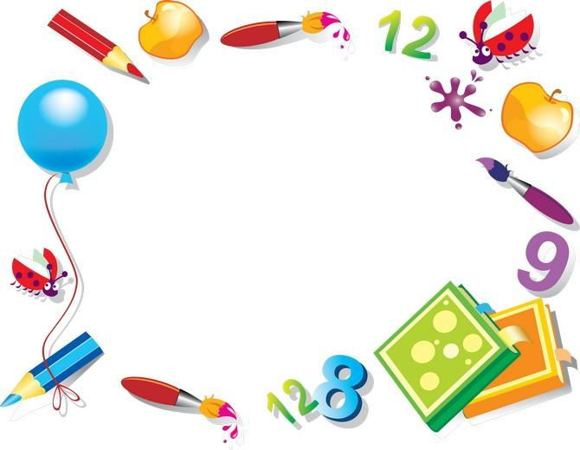
Команда
“Розумники”

Slide 3
Команда
“Ерудити”

Slide 4
Конкурс
“КАЗКОВИЙ”

Slide 5
Скільки гномів
зустріла
Білосніжка?

Slide 6
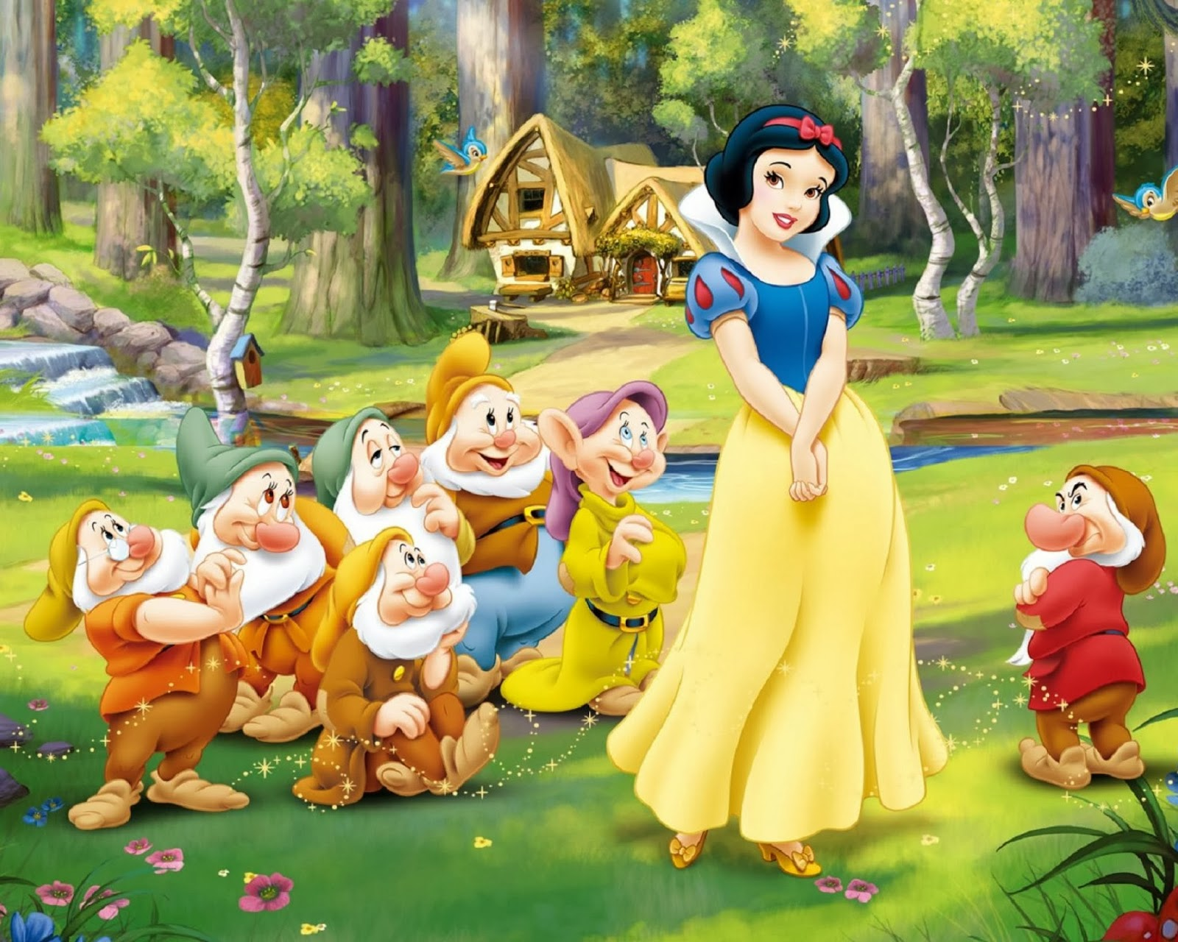

Slide 7
Скільки поросят
тікало від вовка?

Slide 8
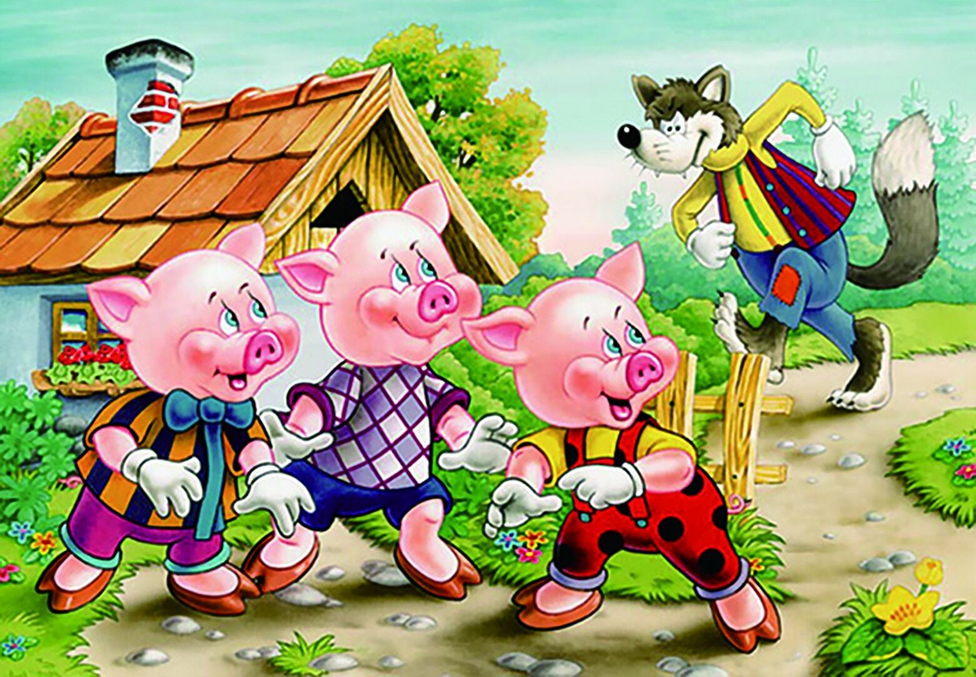

Slide 9
Скільки козенят
з’їв вовк?

Slide 10
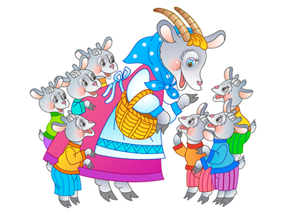

Slide 11
Скільки розбійників
обдурив
Алі Баба?

Slide 12
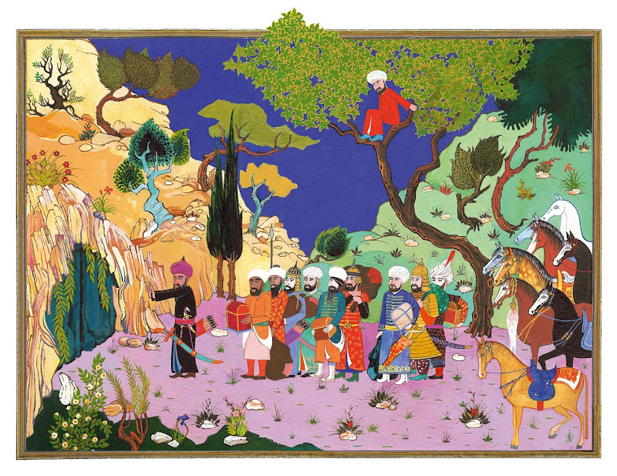

Slide 13
Хто перший знайшов рукавичку у казці?

Slide 15
Хто останнім бачив Колобка?

Slide 16
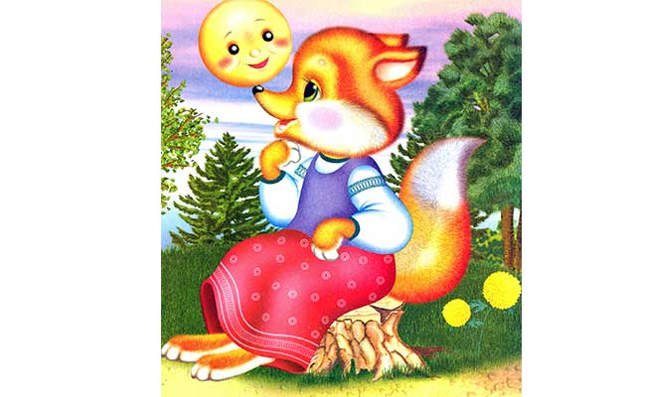

Slide 17
Маленьке, сіреньке, біди наробило. Щось золоте, кругленьке, хвостиком розбило.

Slide 18
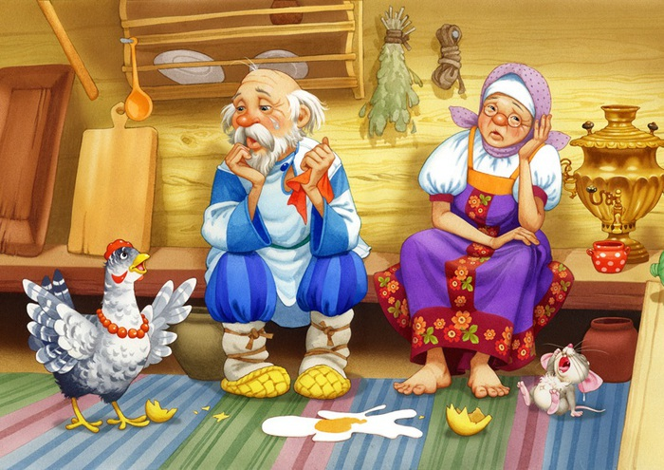

Slide 19
Він зі змієм став до бою – сміливо бився булавою. Поміркуй ти трошки. Хто це? Хто ?

Slide 20
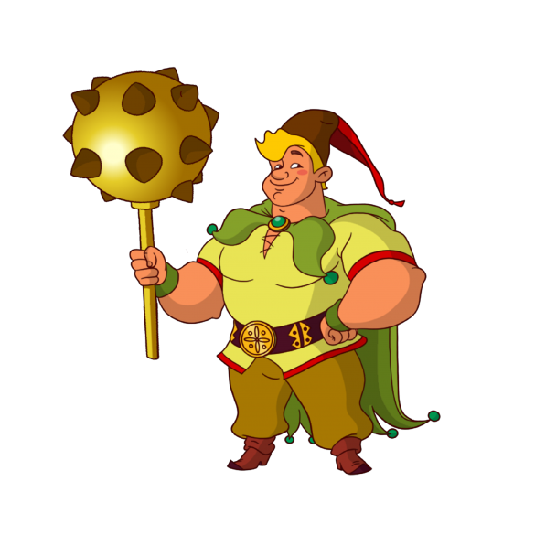

Slide 21
Дівчинка маленька – героїня казки. Відгадайте хто я? Думайте, будь ласка. У квіточці я спала, Умивалася росою. Тож мене назвали…

Slide 22
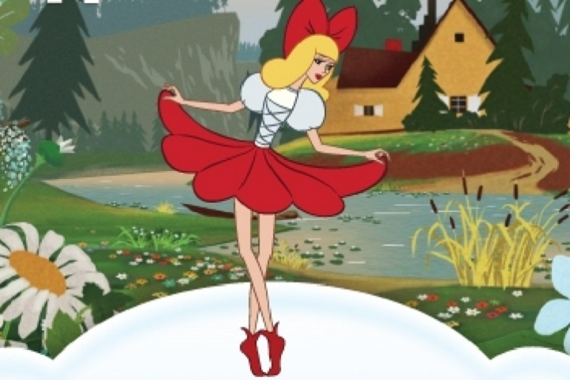

Slide 23
Росте синок, підростає і такий гарний став, що ні в казці сказати, ні пером описати. От підріс він, та й каже: “Зроби мені, тату, золотий човник і срібне весельце, буду я рибку ловити і вас на старості годувати”.

Slide 24
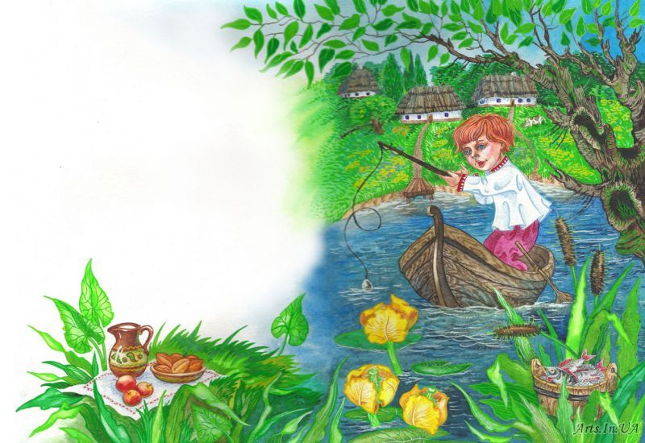
Івасик
Телесик

Slide 25
Конкурс
“Український”

Slide 26
У якій державі ми живемо?

Slide 27
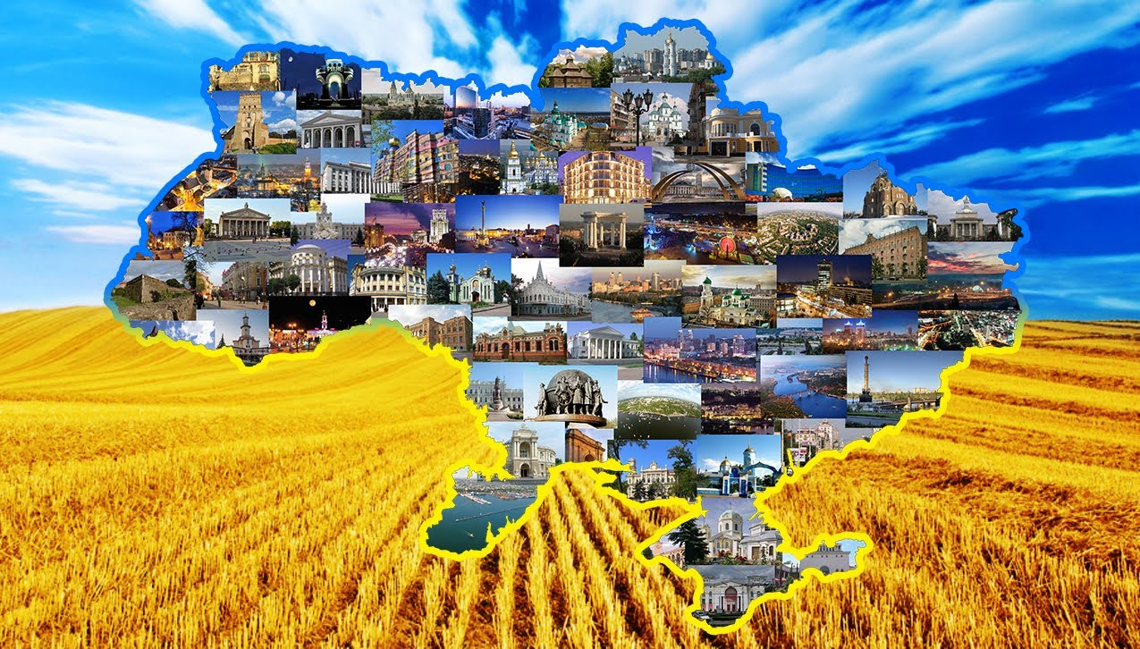

Slide 28
Яке місто є столицею України?

Slide 30
Яка найбільша річка України?

Slide 31
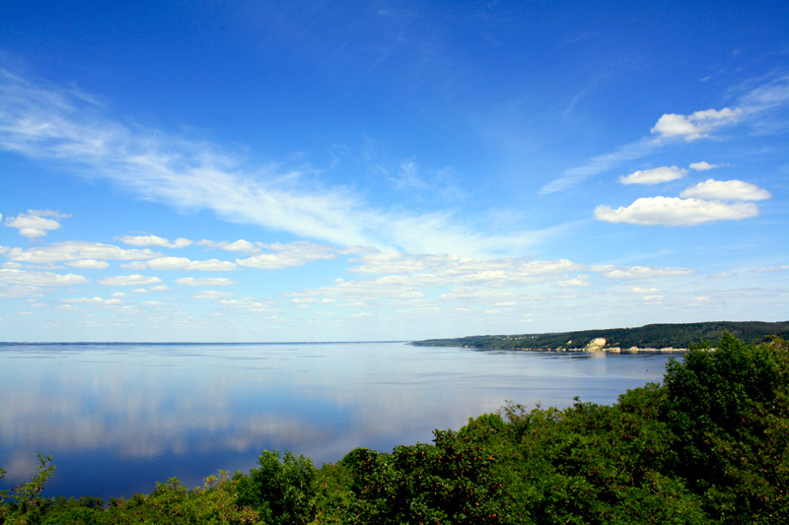
Дніпро – найбільша річка України

Slide 32
Назвіть державні символи України

Slide 34
Як називаються гори, які є в нашій області?

Slide 35
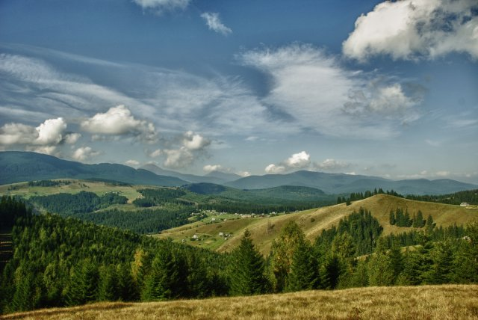
КАРПАТИ

Slide 36
Яка найвища гора Українських Карпат?

Slide 37
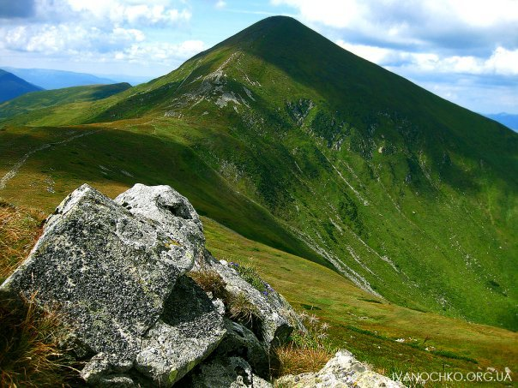
Говерла

Slide 38
Яке місто є обласним центром Закарпатської області?

Slide 39
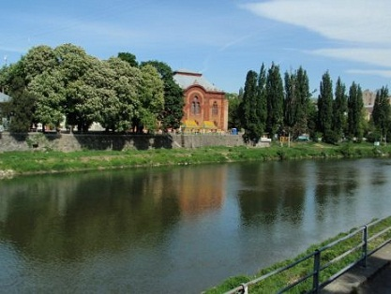
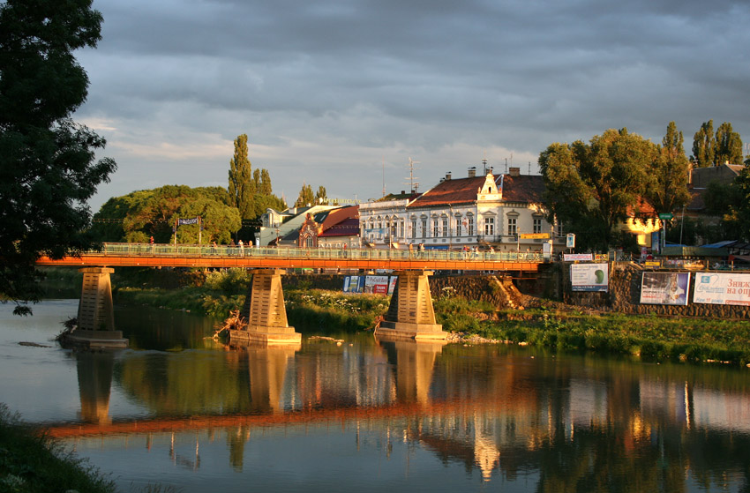
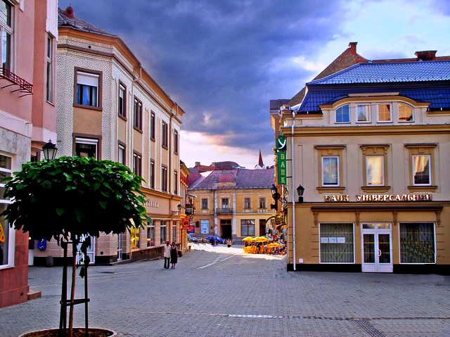
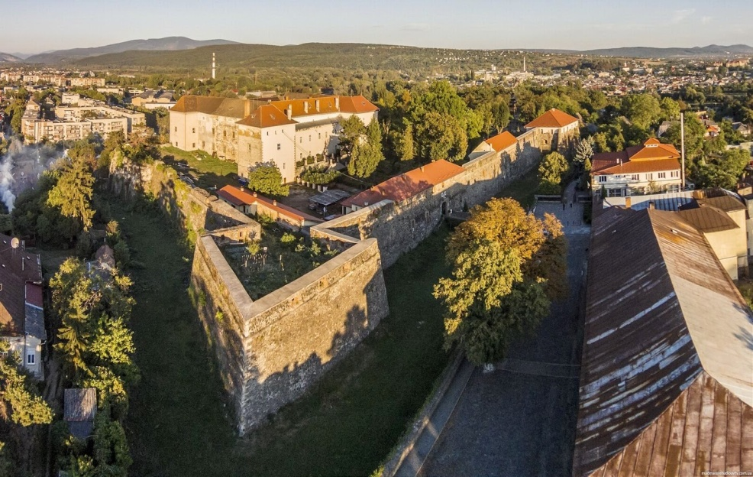
Ужгород

Slide 40
Конкурс
«Ребусний»

Slide 41
40а

Slide 42
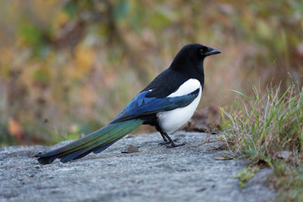

Slide 43
7’я

Slide 44
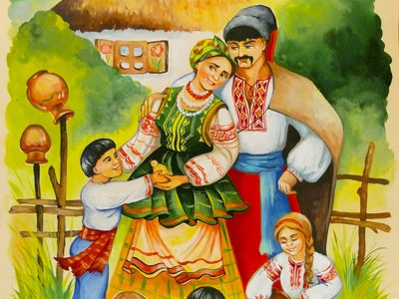

Slide 45
100вп

Slide 46
5’ниця

Slide 48
Конкурс “Логічний”

Slide 49
На дубі росло 2 яблука, а на сосні 4. Скільки яблук росло на цих деревах?

Slide 50
У школу йшло 5 хлопчиків, а назустріч їм - 4 дівчинки. Скільки дітей ішло в школу ?

Slide 51
Півень, стоячи на одній нозі, важить 3 кг. Скільки він важитиме, стоячи на 2-х ногах?

Slide 52
З якої тарілки не можна наїстися?

Slide 53
Конкурс «Здогадайся!»

Slide 54
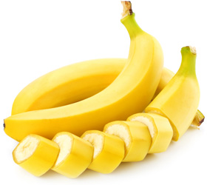
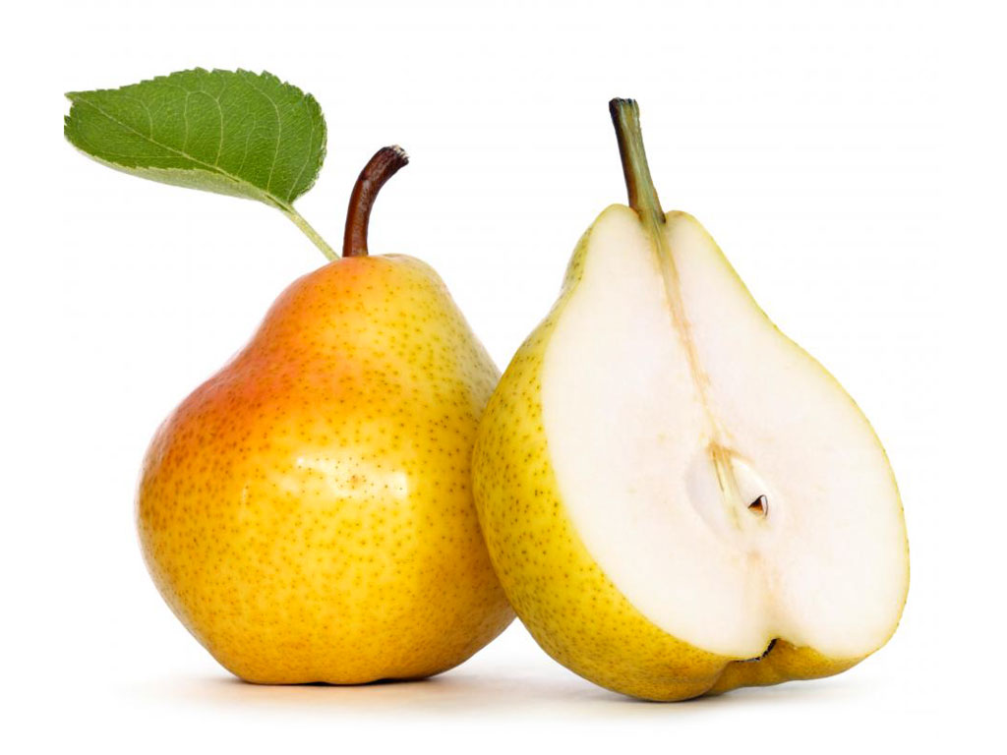
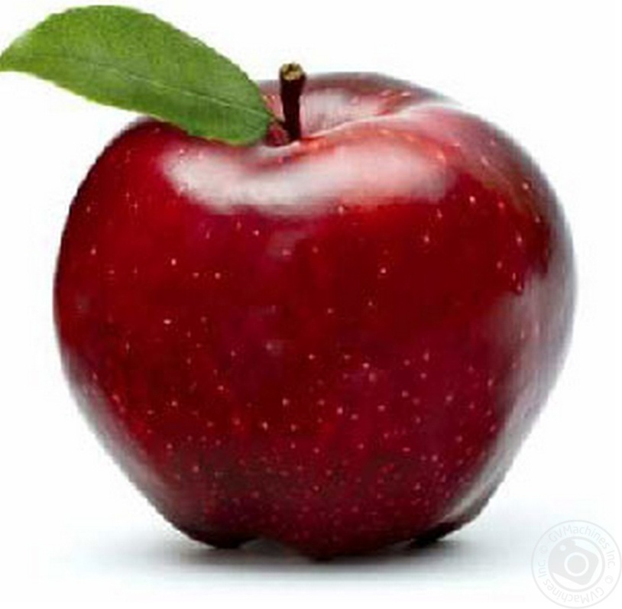
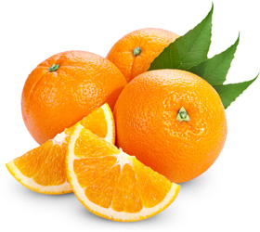

Slide 55
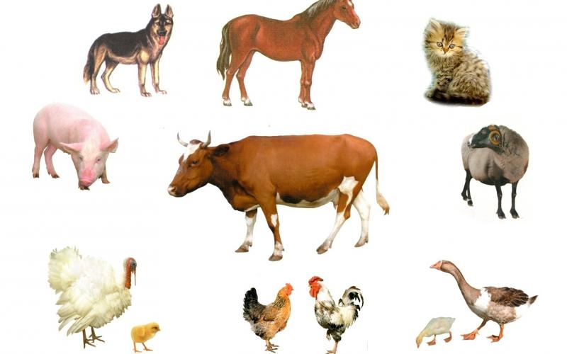

Slide 56
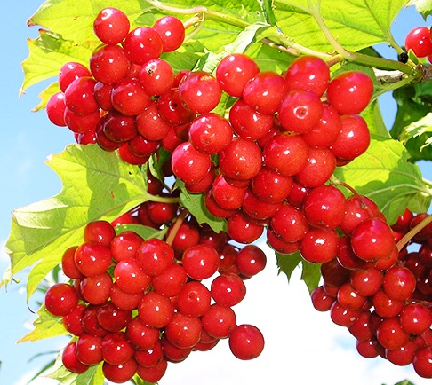
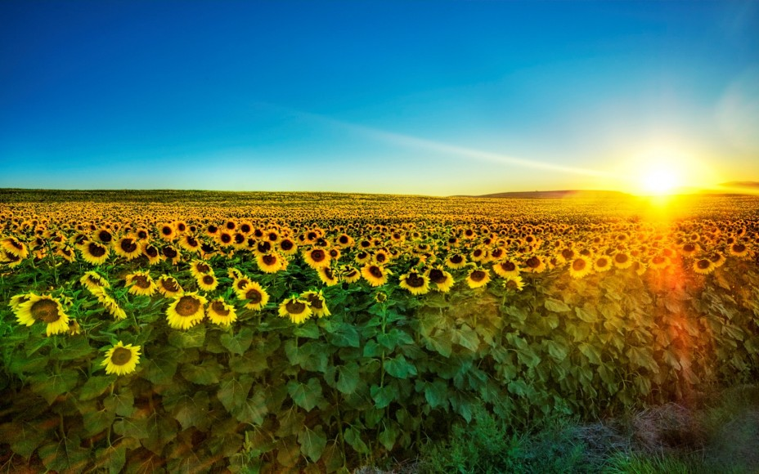
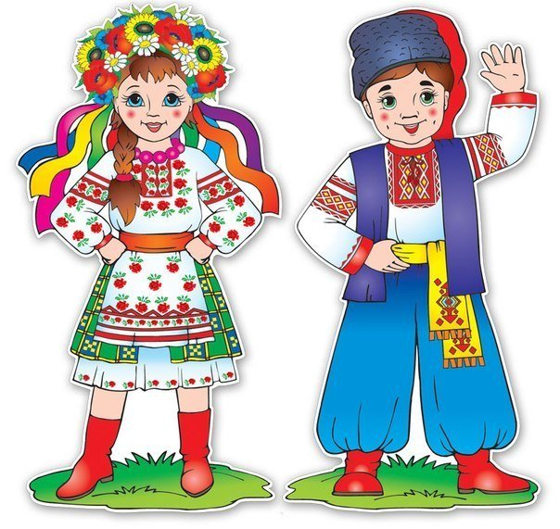

Slide 57
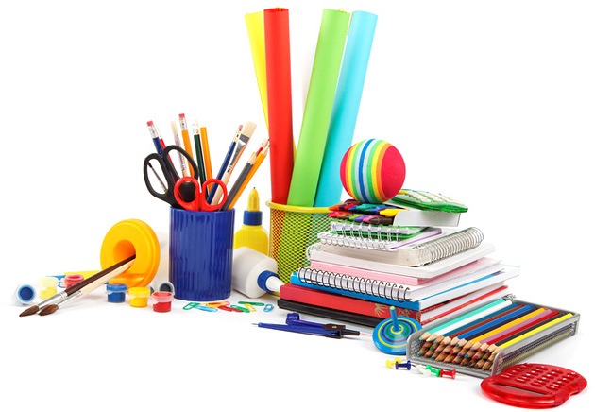
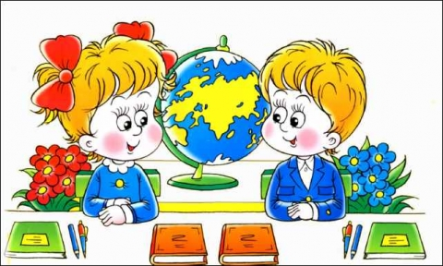

Slide 58
Конкурс «Загадковий»

Slide 59
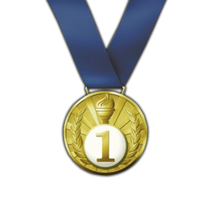
Нагородження переможців

